Slide 1
计算机逻辑设计基础实验
实验2、基本开关电路
董亚波
dongyb@zju.edu.cn

Slide 2
提 纲
实验目的
实验设备与材料
实验任务
实验原理
实验内容与步骤

Slide 3
实验目的
掌握逻辑开关电路的基本结构
掌握二极管导通和截止的概念
用二极管、三极管构成简单逻辑门电路
掌握最简单的逻辑门电路构成

Slide 4
实验设备与材料
实验设备
数字示波器RIGOL-DS162 1台
函数发生器YB1638 1台
数字万用表 1只
电路设计实验箱 1台
实验材料
二极管IN4001 3只
三极管9013 1只
发光二极管 1只
电阻
10KΩ 5只
5.1KΩ 3只
1KΩ 5只

Slide 5
实验任务
用二极管实现正逻辑与门，并测量输入输出电压参数，分析其逻辑功能
用二极管实现正逻辑或门，并测量输入输出电压参数，分析其逻辑功能
用三极管反向特性实现正逻辑非门，测量输入输出电压参数，分析其逻辑功能
采用前面的与门和非门实现与非门，测量输入输出电压参数，分析其逻辑功能

Slide 6
实验原理
1.1.1 本征半导体
纯净的具有晶体结构的半导体
一、导体、半导体和绝缘体
导体：自然界中很容易导电的物质称为导体，金属一般都是导体。
绝缘体：有的物质几乎不导电，称为绝缘体，如橡皮、陶瓷、塑料和石英。
半导体：另有一类物质的导电特性处于导体和绝缘体之间，称为半导体，如锗、硅、砷化镓和一些硫化物、氧化物等。

Slide 7
实验原理
半导体的导电机理不同于其它物质，所以它具有不同于其它物质的特点。
例如：
当受外界热和光的作用时，
它的导电能力明显变化。
光敏器件
往纯净的半导体中掺入某些杂质，会使它的导电能力明显改变。
二极管

Slide 8
实验原理
二、本征半导体的晶体结构
完全纯净的、不含其他杂质且具有晶体结构的半导体称为本征半导体
+4
+4
+4
将硅或锗材料提纯便形成单晶体，它的原子结构为共价键结构。
价电子
共价键
+4
+4
+4
+4
+4
+4
当温度 T = 0 K 时，半导体不导电，如同绝缘体。
图 1.1.1 本征半导体结构示意图
Notes:
温度越高半导体导电性越好

Slide 9
实验原理
1.1.2 杂质半导体
N 型半导体
杂质半导体有两种
P 型半导体
一、 N 型半导体(Negative)
在硅或锗的晶体中掺入少量的 5 价杂质元素，如 磷、锑、砷等，即构成 N 型半导体(或称电子型 半导体)。
常用的 5 价杂质元素有磷、锑、砷等。
Notes:
掺5价元素会多出一个自由电子，带负电因此为Negative

Slide 10
实验原理
1.1.2 杂质半导体
+4
+4
+4
自由电子
+4
+4
+4
+5
施主原子
+4
+4
+4
图 1.1.3 N 型半导体
Notes:
施主原子：5价杂质原子 提供了一个电子

Slide 11
实验原理
二、 P 型半导体
在硅或锗的晶体中掺入少量的 3 价杂质元素，如硼、镓、铟等，即构成 P 型半导体。
+4
+4
+4
3 价杂质原子称为受主原子。
空穴
+3
+4
+4
+4
空穴浓度多于电子浓度，即 p >> n。空穴为多数载流子，电子为少数载流子。
受主原子
+4
+4
+4
图 1.1.4 P 型半导体
Notes:
受主原子：三价杂质原子
空穴带正电
P型 空穴为多数载流子
N型 电子为多数载流子

Slide 12
实验原理
1.1.3 PN结
在一块半导体单晶上一侧掺杂成为 P 型半导体，另一侧掺杂成为 N 型半导体，两个区域的交界处就形成了一个特殊的薄层，称为 PN 结。
一、PN 结的形成
P
PN结
N
图 PN 结的形成
Notes:
PN 结处的复合是N 型半导体的电子与 P 型半导体价带中的空穴复合，相当于 N 型半导体失去了电子，P 型半导体获得了电子，这就使得 P 型 半导体带负电，N 型半导体带正电。
形成内电场，从N到P

Slide 13
实验原理
二、 PN 结的单向导电性
空间电荷区变窄，有利于扩散运动，电路中有较大的正向电流。
1. PN结 外加正向电压时处于导通状态
又称正向偏置，简称正偏。
P
耗尽层
N
I
内电场方向
外电场方向
V
R
图 1.1.6
Notes:
内外电场相反时，如果外电压大于内电压，会使得耗尽层变窄，电路中电流变大

Slide 14
实验原理
二、 PN 结的单向导电性
P
耗尽层
N
I_{S}
内电场方向
外电场方向
V
R
图 1.1.7 PN 结加反相电压时截止
反向电流又称反向饱和电流。对温度十分敏感，
随着温度升高， I_{S} 将急剧增大。
Notes:
内外电场一致时，会使得耗尽层变宽，耗尽层宽度变大，PN结趋向于绝缘
硅二极管导通电压0.6V

Slide 15
实验原理
三、PN结的伏安特性
i = f (u )之间的关系曲线。
i/ mA
60
正向特性
40
20
–50
–25
0
0.5
1.0
u / V
反向特性
– 0.002
击穿电压
U_{(BR)}
– 0.004
死区电压
图 1.1.10 PN结的伏安特性
Notes:
X轴为加在两端电压大小
Y为PN结电流大小
正电压表示P高，负电压表示N高
正电流表示P到N，负电流表示N到P
死区电压表示耗尽层还未被耗尽

Slide 16
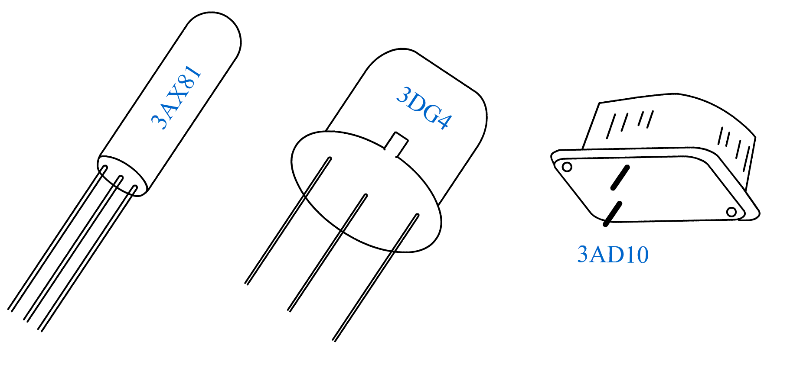
实验原理
1.3 三极管
又称半导体三极管、晶体三极管，或简称晶体管。
(Bipolar Junction Transistor)
三极管的外形如下图所示。
X：低频小功率管
D：低频大功率管
G：高频小功率管
A：高频大功率管
图 1.3.1 三极管的外形
三极管有两种类型：NPN 型和 PNP 型。
主要以 NPN 型为例进行讨论。

Slide 17
实验原理
1.3.1 晶体管的结构及类型
集电极 c
集电区
N
c
集电结
基极 b
P
基区
发射结
b
N
e
发射区
符号
发射极 e
图 1.3.1 三极管结构示意图和符号 a）NPN 型
Notes:
Base collector emitter
NPN箭头方向向外

Slide 18
实验原理
1.3.1 晶体管的结构及类型
集电极 c
集电极 c
集电区
P
N
集电结
c
基极 b
N
基区
N
发射结
b
P
发射区
e
符号
发射极 e
图 1.3.1 三极管结构示意图和符号 (b)PNP 型
Notes:
PNP箭头方向向内

Slide 19
实验原理
1.3.2 晶体管的电流放大作用
以 NPN 型三极管为例讨论
c
c
三极管若实现放大，必须从三极管内部结构和外部所加电源的极性来保证。
N
表面看
b
P
b
N
e
e
Notes:
由于三极管导通后PN结几乎被消耗殆尽，

Slide 20
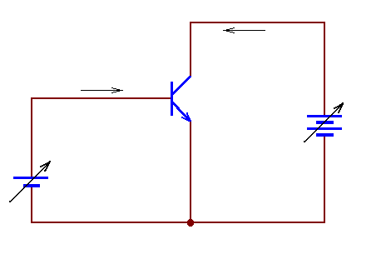
实验原理
1.3.2 晶体管的电流放大作用
实验
i_{c}=βi_{b}
i_{B}
i_{C}
c
+
如果i_{b}进一步加大会怎么样？
共射极放大电路
b
+
u_{CE}
u_{BE}
e
-
-
U_{CC}
U_{BB}
i_{E}
表1-1 电流单位：mA
iB 0 0.02 0.04 0.06 0.08 0.10
iC <0.001 0.70 1.50 2.30 3.10 3.95
iE <0.001 0.72 1.54 2.36 3.18 4.05
Notes:
E作为接地，B、C加电压
当UBB高于BE导通电压，产生ib电流，使得BE端导通，ib和ic电流呈现线性关系，ic>>ib，三极管的放大特性
如果ubb=0，右上角电压和UCC相等，当UBB逐渐上升时，右边电阻电压升高，右上角电压下降 。
如果ib一直增大，ic不会无限增大，最大值为UCC/Rc，在最大值之前为放大状态，当ic达到最大值时，三极管为饱和状态，UCC会接近于0，会产生一个饱和电压UCE，大概为0.3V
当UBB=0，ib=0，ic=0， 右上角电压=UCC，高电压，逻辑为1
当UBB较高，ib很大，ic很大，ic达到UCC/RC，右上角电压=0，低电压，逻辑0
因此共射极放大电路形成逻辑非门

Slide 21
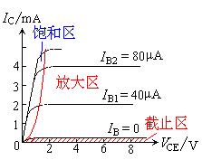
实验原理
1.3.2 晶体管的电流放大作用

Slide 22
实验原理
常用逻辑电平标准
逻辑电平 | V_{CC} / V | V_{OH} / V | V_{OL} / V | V_{IH} / V | V_{IL} / V | 说明
TTL | 5.0 | ≥ 2.4 | ≤ 0.4 | ≥ 2.0 | ≤ 0.8 | 输入脚悬空时默认为高电平
LVTTL | 3.3 | ≥ 2.4 | ≤ 0.4 | ≥ 2.0 | ≤ 0.8
LVTTL | 2.5 | ≥ 2.0 | ≤ 0.2 | ≥ 1.7 | ≤ 0.7
CMOS | 5.0 | ≥ 4.45 | ≤ 0.5 | ≥ 3.5 | ≤ 1.5 | 输入阻抗非常大
LVCMOS | 3.3 | ≥ 3.2 | ≤ 0.1 | ≥ 2.0V | ≤ 0.7
LVCMOS | 2.5 | ≥ 2.0 | ≤ 0.1 | ≥ 1.7 | ≤ 0.7
RS232 | 12~15 | −3 ~ −15 | 3 ~ 15 | −3 ~ −15 | 3 ~ 15 | 负逻辑

Slide 23
二极管构成“与”门电路
当 A,B,C 只要有一个接地时，对应的二极管正向导通，输出F为低电平
A | B | C | F
L | L | L | L
L | L | H | L
L | H | L | L
L | H | H | L
H | L | L | L
H | L | H | L
H | H | L | L
H | H | H | H

Slide 24
二极管构成“与”门电路
当输入 A,B,C 都是高电平时，所有二极管均截止，输出F 为高电平，逻辑关系如下表
A | B | C | F
L | L | L | L
L | L | H | L
L | H | L | L
L | H | H | L
H | L | L | L
H | L | H | L
H | H | L | L
H | H | H | H

Slide 25
二极管构成“与”门电路
按正逻辑将表中电平H和L分别替换成逻辑值1和0，得 F 与 A,B,C 的关系为 F =ABC
A | B | C | F
0 | 0 | 0 | 0
0 | 0 | 1 | 0
0 | 1 | 0 | 0
0 | 1 | 1 | 0
1 | 0 | 0 | 0
1 | 0 | 1 | 0
1 | 1 | 0 | 0
1 | 1 | 1 | 1

Slide 26
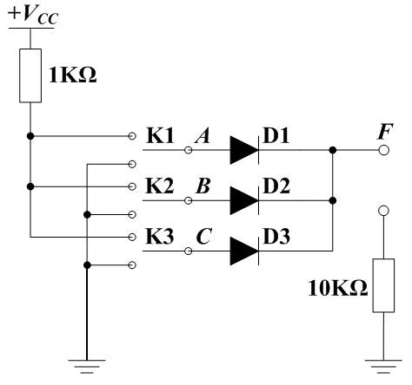
二极管构成“或”门电路
当输入A,B,C 都接地时，输出F 为低电平；只要A,B,C 中有一个接高电平，输出F就为高电平
C | B | A | F
L | L | L | L
L | L | H | H
L | H | L | H
L | H | H | H
H | L | L | H
H | L | H | H
H | H | L | H
H | H | H | H

Slide 27
二极管构成“或”门电路
输入输出逻辑关系如下表，按正逻辑原则，可得输出F 与A,B,C 的逻辑关系为 F=A+B+C
C | B | A | F
0 | 0 | 0 | 0
0 | 0 | 1 | 1
0 | 1 | 0 | 1
0 | 1 | 1 | 1
1 | 0 | 0 | 1
1 | 0 | 1 | 1
1 | 1 | 0 | 1
1 | 1 | 1 | 1

Slide 28
三极管组成“非”门电路
当A点接高电平时，I_{B} 较大， I_{C} 很大，三极管T1处于饱和状态，V_{CE} ≈ 0.3V，输出F 为低电平
当A点接低电平时，I_{B} = 0，I_{C} 很小，R_{C}上几乎没有电压，三极管T₁处于截止状态，输出F 电压接近V_{CC} ，为高电平
A | F
L | H
H | L
I_{C}
I_{B}

Slide 29
二极管和三极管组成“与非”门电路
将与门和非门按下图连接，构成与非门
C | B | A | F
L | L | L | H
L | L | H | H
L | H | L | H
L | H | H | H
H | L | L | H
H | L | H | H
H | H | L | H
H | H | H | L

Slide 30
二极管和三极管组成“与非”门电路
当输入A,B,C 均接高电平时，F₁为高电平，三极管 T₁ 进入饱和导通状态，输出F为低电平。否则F输出高电平。输入A,B,C 和输出F 的电平关系如右表
C | B | A | F
L | L | L | H
L | L | H | H
L | H | L | H
L | H | H | H
H | L | L | H
H | L | H | H
H | H | L | H
H | H | H | L

Slide 31
二极管和三极管组成“与非”门电路
将表中输入输出按正逻辑代入1和0，可得F 与A,B,C 的逻辑关系是“与非”：F = ABC
C | B | A | F
0 | 0 | 0 | 1
0 | 0 | 1 | 1
0 | 1 | 0 | 1
0 | 1 | 1 | 1
1 | 0 | 0 | 1
1 | 0 | 1 | 1
1 | 1 | 0 | 1
1 | 1 | 1 | 0

Slide 32
实验内容与测试步骤
在实验箱中，用二极管、三极管及电阻等分别构成如下电路并测试，同时记录有关数据。
用二极管实现正逻辑“与门”
用二极管实现正逻辑“或门”
三极管极性测量
用三极管实现正逻辑“非门”
用晶体管实现正逻辑“与非门”

Slide 33
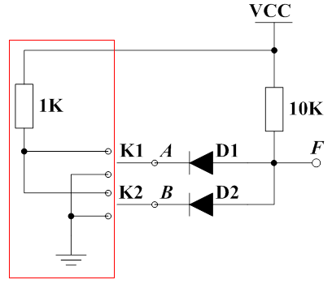
用二极管实现正逻辑“与门”
根据右图在实验箱中通过导线连接电路，检查二极管、电源电压和极性、电阻值等是否连接正确
Vcc接实验箱中+5V直流电源。
输入高低电平通过开关S1～S6产生。输入A,B的不同电平组合，用万用表或实验箱中的直流电压表测量A,B及对应输出F 的电压值。最后判断逻辑关系是否满足 F = A B
S1—S6
V_{A}/V | V_{B}/V | V_{F}/V | F 逻辑值

Slide 34
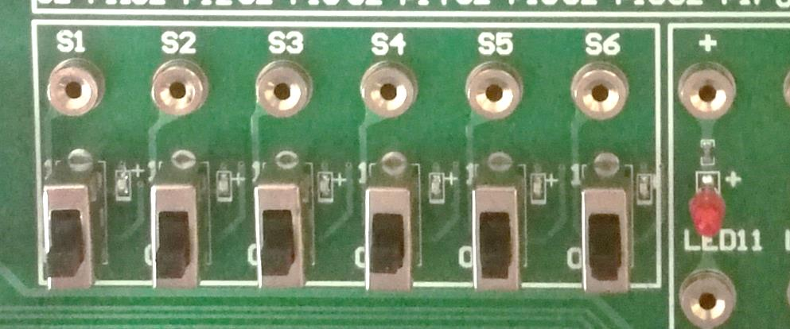
产生高低电平
生产高低电平的电路图，如下图红框内所示，已经在实验箱的拨动开关内部接好。拨动开关对应的插孔S1～S6，能直接用作A、B输入端，产生高电平和低电平。

Slide 35
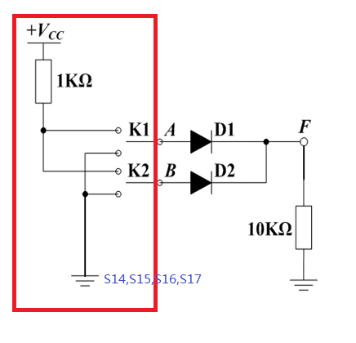
用二极管实现正逻辑“或门”
根据右图在实验箱中连接电路，检查二极管、电源电压和极性、电阻值等是否连接正确
输入高低电平通过开关S1～S6产生。输入A,B的不同电平组合，用万用表或实验箱中的直流电压表测量输入A,B及对应输出F 的电压值。最后判断逻辑值是否满足
F = A + B
V_{A}/V | V_{B}/V | V_{F}/V | F 逻辑值

Slide 36
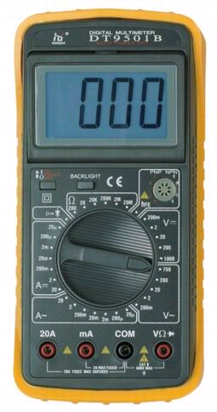
三极管极性测量
将万用表功能量程开关置于 “ ”位置，用红黑表笔判断被测三极管是PNP还是NPN型，确定基极b
将万用表功能量程置于“hFE”位置，把三极管插入面板上三极管测试插座，基极b要插对，集电极c和发射极e随便插
从显示屏上读取hFE近似值，若该值较大（约100），说明三级管c,e极与插座上的c,e极对应；若该值很小，说明这时的三极管c,e极插反，应把c,e极对调后再读取hFE值

Slide 37
用三极管实现正逻辑“非门”
根据右图在实验箱上连好电路，检查三极管及电源极性、电阻值是否等是否连接正确。
将+5V直流电源接入V_{CC}端
输入A 端的高、低电平用开关S1～S6产生。 测量A 和输出端F对应的电压值，填入右表。
判断逻辑关系是否满足 F = A
S1-S6
V_{A} / V | V_{F} / V | F 逻辑值

Slide 38
用晶体管实现正逻辑“与非门”
在实验箱上连好电路，检查二极管、三极管及电源极性、电阻值等是否正确。
将 +5V 直流电源接入 V_{CC}
输入 A,B 端的高、低电平用开关S1～S6产生。测量A,B及输出端F 对应的电压值，填入右表。
判断逻辑关系是否满足 F =AB
S1-S6
V_{A} / V | V_{B} / V | V_{F} / V | F 逻辑值

Slide 39
S1～S6开关图
高低电平产生通过开关S1～S6。
开关向上拨高电平,开关向下拨低电平.
高低电平通过S1～S6插孔输出.

Slide 40
S1～S6开关内部接线图
生产高低电平的电路图，实验板内部接好的，不需要自己接线，通过拨位开关，插孔S1～S6能直接输出高电平和低电平。

Slide 41
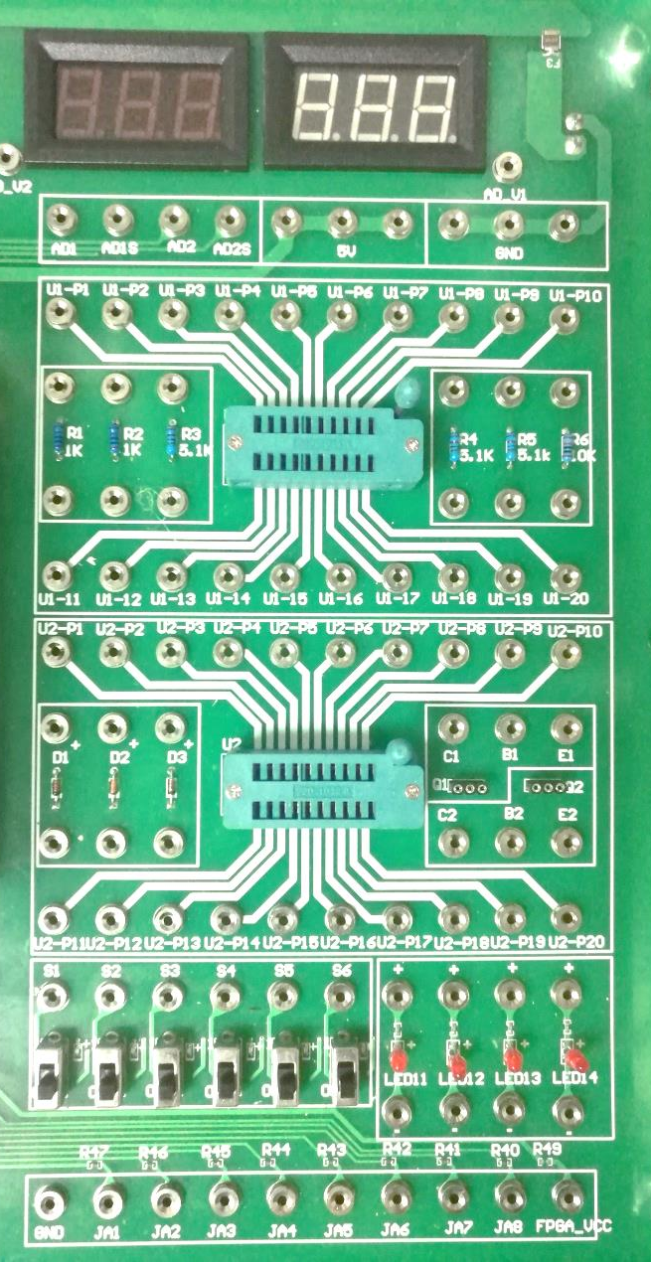
元器件在实验板上有标记
+5V
接地
二极管
电阻
电阻
S1～S6
三极管插座，要插入三极管才能工作！

Slide 42
Thank You !

